Slide 1
CST 101 : Conception des systèmes de télécommunication
Introduction
  Un cours généraliste
  Un cours indispensable pour la seconde année (réforme de semestrialisation ?)‏
  Un cours pluridisciplinaire... comme les télécoms !
Encadrants
  Ronan Keryell (Responsable, chercheur INFO)‏
  Romain Casel (Chercheur département ITI)‏
  Frédéric Flicker (Stagiaire département ITI)‏
  Robert Facq (Chercheur département CMS)‏
  Sylvain Kardon (Thésard département CMS)‏

Slide 2
CST 101 : Conception des systèmes de télécommunication
Objectifs
  Acquérir les connaissances minimales nécessaires à la conception d’un système de télécommunication
  Avoir un premier aperçu des sciences des télécommunications
  Comprendre les systèmes embarqués !
Travail personnel & contexte
  Suivi régulier des cours (120 H)‏
  Exercices en PC (50 H)‏
  Projet de fin de module (200 H)‏
  CC (6 H)‏
  Pas de support de cours !!! Que copie des transparents

Slide 3
Tendances actuelles
Conférence 2005 Design, Automation and Test in Europe
Électronique partout
Exemple : Automobiles
  30% du prix d'une voiture haut de gamme est dans l'électronique
  90% de l'innovation dans les voitures sera dans l'électronique (Daimler-Chrisler, 2000)‏

Slide 4
Plus d'électronique que dans tout le système Apollo
75 processeurs
150 moteurs électriques
100 MLOC source
Besoin d'avoir une seule architecture pour tous les modèles du bas de gamme au haut de gamme
FPGA (Daimler-Chrysler)‏

Slide 5
Tendances actuelles
Besoin de performances mais d'économies d'énergie : mobile, systèmes communiquant sans fil et à pile,...
Circuits intégrés immenses
Besoin de rehiérarchiser les circuits
Systems on Chip (SoC)‏

Slide 6
Vieux problèmes se retrouvent au sein de chaque circuits
Multiprocessors on Chip (MPoC)‏
Network on Chip (NoC)‏
Comment tester des systèmes avec 1+ Gtr, des programmes ?
Notion d'IP (briques d'Intellectual Property)‏

Slide 7
CST 101 : Conception des systèmes de télécommunication
Enseignement
  Modèle de machine RISC, le PowerPC 603
  Chaînes de conversion CAN/CNA
  Processus aléatoires et statistiques
  Exclusion mutuelle sur noyau mono et multiprocesseur. Mise en œuvre particulière de la concurrence

Slide 8
AC_C3: Modèle de machine RISC, le PowerPC 603
Le PowerPC 603
  structure interne
  modèle de programmation
  mnémonique
  modes d'adressage
  jeu d'instruction
  pgm "assembleur"
Développement de programme
  directives d’assemblage

Slide 9
Modèle de machine RISC: le PowerPC 603
Un processeur RISC
  les instructions de calcul opèrent sur des registres
  l'accès aux opérandes en mémoire se fait par l'intermédiaire d'instructions spécialisées (load ou store)‏
Un processeur SUPER SCALAIRE
  Plusieurs instructions sont en phase exécution simultanément dans des unités d'exécution différentes.
    XU: calcul sur les entiers
    LSU: chargement et stockage de données en mémoire
    FPU: calcul sur les flottants
Un processeur qui gère la hiérarchie mémoire
  cache données et cache instructions
  unité de gestion mémoire virtuelle

Slide 10
Modèle de machine RISC: le PowerPC 603
Un processeur Pipeliné
  chaque instruction est exécutée en plusieurs phases dans plusieurs unités fonctionnelles.
    FU: Fetch Unit
    DU: Dispatch & Decode Unit
    XU: Integer Unit (une des unités d’exécution )‏
    LSU: Load and Store Unit (une des unités d’exécution )‏
    FPU: Floating Point Unit (une des unités d’exécution )‏
    CU: Completion Unit
  Les unités d'exécution sont elles mêmes pipelinées
    1 étage pour la XU
    2 étages pour la LSU
    3 étages pour la FPU

Slide 11
PowerPC 603 Structure interne
Branch
Unit
Dispatch
Unit
Fetch
Unit
Instruction Unit
Integer
Unit
XU
Load & Store
Unit
LSU
Floating Point
Unit
FPU
Completion
Unit
Data Mem. Man.
Unit
Inst. Mem. Man.
Unit
Bus Interface Unit
A0..A31
CTRL
DH0..DH31
DL0..DL31

Slide 12
Structure interne: Instruction Unit
Queue
d ’instructions
Branch Unit
Dispatch Unit
Fetch Unit
La BU, va lire, en queue les instructions de saut à exécuter. Si elle peut les exécuter, elle le fait et les ôte de la queue.
1 par cycle maximum
La DU, lit, en queue les 2 premières instructions à exécuter. Si elle peut les distribuer aux unités d ’exécution, elle les ôte de la queue et les distribue.
2 par cycle au maximum
PC
La FU, va lire, en mémoire cache les instructions. Elle les dépose dans la queue.
XU
LSU
FPU

Slide 13
Structure interne: Floating Point Unit
op2
instruction (de DU)‏
Floating Point
Registers
op1
fr0
fr1
fr2
étage réduction
....
étage calcul
fr29
fr30
fr31
étage normalis.
FPU
Completion
Unit

Slide 14
Structure interne: Floating Point Unit
étage réduction
étage calcul
H
étage normalisation

Slide 15
Floating Point Unit: Etage de réduction
S₁ exp₁ mantisse₁
S₂ exp₂ mantisse₂
fadd
H
Comparaison exposants
Modification d ’un exposant, Décalage d ’une mantisse
S₁ exp’₁ mantisse’₁
S₂ exp’₂ mantisse’₂

Slide 16
Floating Point Unit: Etage de calcul
S₁ exp’₁ mantisse’₁
S₂ exp’₂ mantisse’₂
fadd
H
S exp mantisse

Slide 17
Floating Point Unit: Etage de normalisation
H
S exp mantisse
Suivant valeur de la mantisse, et de l ’exposant
Modification de l ’exposant, Décalages de la mantisse
S exp ’ mantisse ’

Slide 18
Les instructions du PowerPC
Les instructions sont réparties en groupe, correspondant aux unités fonctionnelles dans lesquelles elles s'exécutent.
Les instructions sont réparties en groupe, correspondant aux unités fonctionnelles dans lesquelles elles s'exécutent.
Integer Instructions
  elles s'exécutent dans la XU
  les opérandes sont des registres entiers, ou/et des valeurs immédiates
Les instructions sont réparties en groupe, correspondant aux unités fonctionnelles dans lesquelles elles s'exécutent.
Integer Instructions
  elles s'exécutent dans la XU
  les opérandes sont des registres entiers, ou/et des valeurs immédiates
Floating Point Instructions
  elles s'exécutent dans la FPU
  les opérandes sont des registres flottants

Slide 19
Les instructions du PowerPC
Load & Store Instructions
  elles s'exécutent dans la LSU
  les opérandes sont un registre (entier ou flottant) et un opérande en mémoire désigné par un adressage indirect (avec déplacement ou registre d'index)
Branch Instructions
  elles s'exécutent dans la BPU
  elles font souvent référence au cr, au lr, ou au ctr
  un déplacement ou une adresse précise l'adresse de l'instruction suivante à exécuter
Load & Store Instructions
  elles s'exécutent dans la LSU
  les opérandes sont un registre (entier ou flottant) et un opérande en mémoire désigné par un adressage indirect (avec déplacement ou registre d'index)

Slide 20
Sémantique du mnémonique (instruction XU et FPU)‏
Mnémoniques avec/sans "."
  and rD,rA,rB (rA) & (rB) -> rD
  and. rD,rA,rB (rA) & (rB) -> rD
  crf0: LT,EQ,GT
"." <=> référence implicite au cr en destination
  pour les instructions entières:
  modification du champ crf0 du registre d'état cr. (en comparant le résultat obtenu à 0)‏
  pour les instructions flottantes:
  modification du champ crf1 du registre d'état cr. (en comparant le résultat obtenu à 0.0)‏

Slide 21
Sémantique du mnémonique (instruction LSU)‏
Mnémoniques avec/sans "x", avec/sans "u"
  "x" => adressage indirect avec index.
  " " => adressage indirect avec déplacement.
  "u" => modification du registre qui a servi de base au calcul d'adresse de l'opérande en mémoire.
  " " => pas de modification.
  lwz rD,d(rA)
    le mot d'adresse d + (rA) -> rD
  lwzu rD,d(rA)
    le mot d'adresse d + (rA) -> rD et d + (rA) -> rA
  lwzux rD,rA,rB
    le mot d'adresse (rA) + (rB) -> rD et (rA) + (rB) -> rA

Slide 22
Sémantique du mnémonique (instruction LSU)‏
lwzu r3,20(r1) avec r1 = 0x0000C000
  contenu du mot d'adresse 0x0000C014 → r3
  0x0000C014 → r1
lwzx r9,r6,r4 avec r6 = 0x00002000 et r4 = 8
  contenu du mot d'adresse 0x00002008 → r9
lwz r7,4(r0)
  contenu du mot d'adresse 0x00000004 → r7

Slide 23
Instructions de branchement
Il existe deux types d'instruction de branchement :
  sans condition, toujours effectués.
  conditionnels, effectués suivant des conditions :
    soit valeur d'un bit du registre d'état
    soit le contenu du registre ctr
Si adr est l'adresse en mémoire de l'instruction de branchement, adr + 4 peut être sauvegardée ou non dans le lr (Link Register).
    branch sans sauvegarde
    branch avec sauvegarde (le mnémonique se termine par l)‏

Slide 24
Instructions de branchement
Il existe plusieurs façons de déterminer l'adresse de l'instruction à exécuter si le branchement est effectué :
  en précisant le déplacement par rapport à l'adresse de l'instruction branch (branchement relatif)‏
  en précisant que cette adresse est dans le lr
  en précisant que cette adresse est dans le ctr
  en précisant l'adresse exacte de l'instruction (branchement absolu)‏

Slide 25
Instructions de branchement
b -40
    Si l'instruction est située à l'adresse adr, l'instruction exécutée après "b -40" sera celle d'adresse adr - 40
btl crf3_GT,28
    Si l'instruction est située à l'adresse adr et le bit GT du crf3 vaut 1
      alors l'instruction exécutée après "btl crf3_GT,28" sera celle d'adresse adr + 28, et adr + 4 sera sauvegardé dans le lr.
      sinon l'instruction exécutée après "btl crf3_GT,28" sera celle d'adresse adr + 4, et le lr ne sera pas modifié.
bflr crf2_EQ
    Si l'instruction est située à l'adresse adr et le bit EQ du crf2 vaut 0
      alors l'instruction exécutée après "bflr crf2_EQ" sera celle dont l'adresse est contenue dans le lr.
      sinon l'instruction exécutée après "bflr crf2_EQ" sera celle d'adresse adr + 4.

Slide 26
Développement de programmes, C <=> Mnémonique
  #define IMAX 100
  main() {
  int N, int i;
  N = 0;
  (for i = 1; i < IMAX; i++)‏
  N = N + i;
  }
  ETI0 equ 100
  ETI1 li r8,0
  li r9,1
  ETI2 cmpi crf3,r9,ETI0
bf crf3_LT,ETI3-*
add r8,r8,r9
  addi r9,r9,1
b ETI2-*
  ETI3

Slide 27
Développement de programmes, C <=> Mnémonique
  Un programme en »mnémonique" :
    étiquettes
    directives d'assemblage
    mnémoniques (incluant des facilités)
    * #define IMAX 100
    IMAX equ 100
    * main () {
    * int N, int i; N <=> r8 , i <=> r9
    * N = 0;
    aorg 0x0E002000
    main li r8,0
    * (for i = 1; i < IMAX; i++)‏
    for_init li r9,1
    for_loop cmpi crf3,r9,IMAX
    bf crf3_LT,for_end-*
    * N = N + i;
    for_body add r8,r8,r9
    for_incr addi r9,r9,1
    b for_loop-*
    for_end
    * }

Slide 28
Développement de programmes, édition de lien
Fic1.c
Fic1.asm
Fic1.obj
Fic2.c
Fic2.asm
Fic2.obj
Fic3.c
Fic3.asm
Fic3.obj
Édition
de lien
compilation
assemblage
Fic.exe

Slide 29
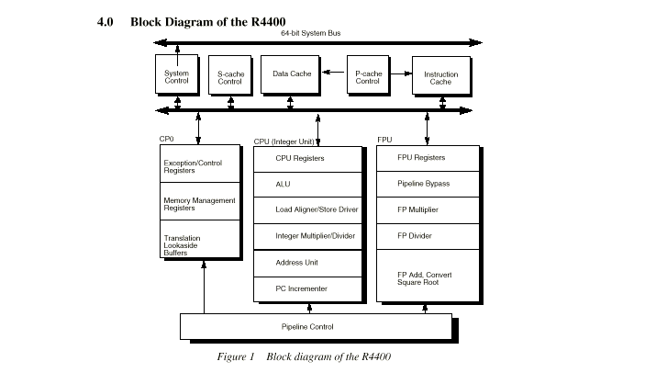
MIPS R4400

Slide 30
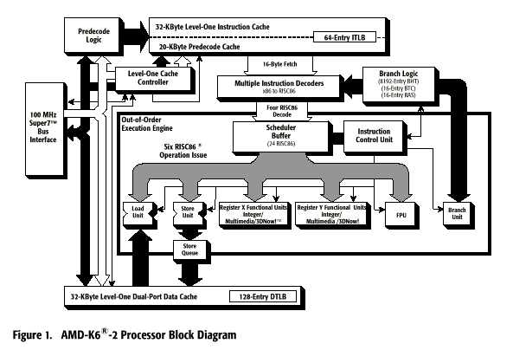
AMD K6-2

Slide 31
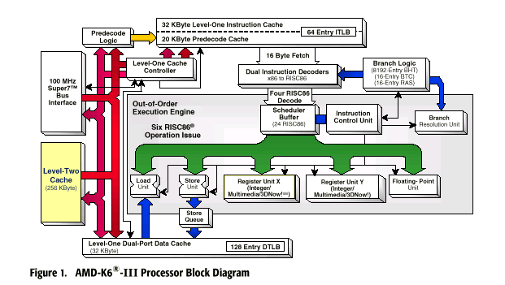
AMD K6-III

Slide 32
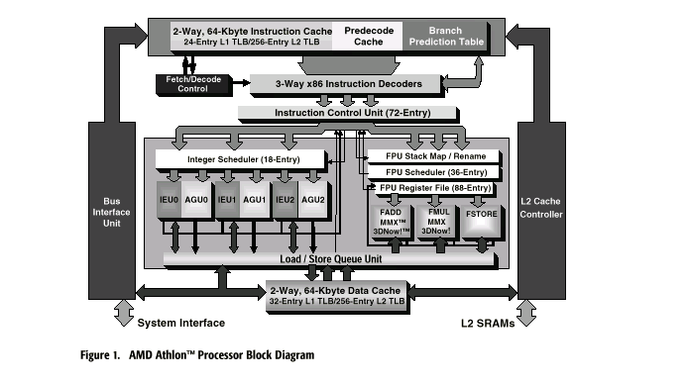
AMD Athlon

Slide 33
PowerPC 603 Structure interne
Branch
Unit
Dispatch
Unit
Fetch
Unit
Instruction Unit
Integer
Unit
XU
Load & Store
Unit
LSU
Floating Point
Unit
FPU
Completion
Unit
Data Mem. Man.
Unit
Inst. Mem. Man.
Unit
Bus Interface Unit
A0..A31
CTRL
DH0..DH31
DL0..DL31

Slide 34
Structure interne: Instruction Unit
Queue
d ’instructions
Branch Unit
Dispatch Unit
Fetch Unit
La BU, va lire, en queue les instructions de saut à exécuter. Si elle peut les exécuter, elle le fait et les ôte de la queue.
1 par cycle maximum
La DU, lit, en queue les 2 premières instructions à exécuter. Si elle peut les distribuer aux unités d ’exécution, elle les ôte de la queue et les distribue.
2 par cycle au maximum
PC
La FU, va lire, en mémoire cache les instructions. Elle les dépose dans la queue.
XU
LSU
FPU

Slide 35
Structure interne: Floating Point Unit
op2
instruction (de DU)‏
Floating Point
Registers
op1
fr0
fr1
fr2
étage réduction
....
étage calcul
fr29
fr30
fr31
étage normalis.
FPU
Completion
Unit

Slide 36
Structure interne: Floating Point Unit
étage réduction
étage calcul
H
étage normalisation

Slide 37
Floating Point Unit: Etage de réduction
S₁ exp₁ mantisse₁
S₂ exp₂ mantisse₂
fadd
H
Comparaison exposants
Modification d ’un exposant, Décalage d ’une mantisse
S₁ exp’₁ mantisse’₁
S₂ exp’₂ mantisse’₂

Slide 38
Floating Point Unit: Etage de calcul
S₁ exp’₁ mantisse’₁
S₂ exp’₂ mantisse’₂
fadd
H
S exp mantisse

Slide 39
Floating Point Unit: Etage de normalisation
H
S exp mantisse
Suivant valeur de la mantisse, et de l ’exposant
Modification de l ’exposant, Décalages de la mantisse
S exp ’ mantisse ’

Slide 40
Développement de programmes, édition de lien
Fic1.c
Fic1.asm
Fic1.obj
Fic2.c
Fic2.asm
Fic2.obj
Fic3.c
Fic3.asm
Fic3.obj
Édition
de lien
compilation
assemblage
Fic.exe

Slide 41
MIPS R4400

Slide 42
AMD K6-2

Slide 43
AMD K6-III

Slide 44
AMD Athlon

Slide 45
PowerPC 603 Structure interne
Branch
Unit
Dispatch
Unit
Fetch
Unit
Instruction Unit
Integer
Unit
XU
Load & Store
Unit
LSU
Floating Point
Unit
FPU
Completion
Unit
Data Mem. Man.
Unit
Inst. Mem. Man.
Unit
Bus Interface Unit
A0..A31
CTRL
DH0..DH31
DL0..DL31

Slide 46
Structure interne: Instruction Unit
Queue
d ’instructions
Branch Unit
Dispatch Unit
Fetch Unit
La BU, va lire, en queue les instructions de saut à exécuter. Si elle peut les exécuter, elle le fait et les ôte de la queue.
1 par cycle maximum
La DU, lit, en queue les 2 premières instructions à exécuter. Si elle peut les distribuer aux unités d ’exécution, elle les ôte de la queue et les distribue.
2 par cycle au maximum
PC
La FU, va lire, en mémoire cache les instructions. Elle les dépose dans la queue.
XU
LSU
FPU

Slide 47
Structure interne: Floating Point Unit
op2
instruction (de DU)‏
Floating Point
Registers
op1
fr0
fr1
fr2
étage réduction
....
étage calcul
fr29
fr30
fr31
étage normalis.
FPU
Completion
Unit

Slide 48
Structure interne: Floating Point Unit
étage réduction
étage calcul
H
étage normalisation

Slide 49
Développement de programmes, édition de lien
Fic1.c
Fic1.asm
Fic1.obj
Fic2.c
Fic2.asm
Fic2.obj
Fic3.c
Fic3.asm
Fic3.obj
Édition
de lien
compilation
assemblage
Fic.exe

Slide 50
MIPS R4400

Slide 51
AMD K6-2

Slide 52
PowerPC 603 Structure interne
Branch
Unit
Dispatch
Unit
Fetch
Unit
Instruction Unit
Integer
Unit
XU
Load & Store
Unit
LSU
Floating Point
Unit
FPU
Completion
Unit
Data Mem. Man.
Unit
Inst. Mem. Man.
Unit
Bus Interface Unit
A0..A31
CTRL
DH0..DH31
DL0..DL31

Slide 53
Structure interne: Instruction Unit
Queue
d ’instructions
Branch Unit
Dispatch Unit
Fetch Unit
La BU, va lire, en queue les instructions de saut à exécuter. Si elle peut les exécuter, elle le fait et les ôte de la queue.
1 par cycle maximum
La DU, lit, en queue les 2 premières instructions à exécuter. Si elle peut les distribuer aux unités d ’exécution, elle les ôte de la queue et les distribue.
2 par cycle au maximum
PC
La FU, va lire, en mémoire cache les instructions. Elle les dépose dans la queue.
XU
LSU
FPU

Slide 54
Structure interne: Floating Point Unit
op2
instruction (de DU)‏
Floating Point
Registers
op1
fr0
fr1
fr2
étage réduction
....
étage calcul
fr29
fr30
fr31
étage normalis.
FPU
Completion
Unit

Slide 55
Structure interne: Floating Point Unit
étage réduction
étage calcul
H
étage normalisation

Slide 56
Développement de programmes, édition de lien
Fic1.c
Fic1.asm
Fic1.obj
Fic2.c
Fic2.asm
Fic2.obj
Fic3.c
Fic3.asm
Fic3.obj
Édition
de lien
compilation
assemblage
Fic.exe

Slide 57
MIPS R4400

Slide 58
AMD K6-2

Slide 59
PowerPC 603 Structure interne
Branch
Unit
Dispatch
Unit
Fetch
Unit
Instruction Unit
Integer
Unit
XU
Load & Store
Unit
LSU
Floating Point
Unit
FPU
Completion
Unit
Data Mem. Man.
Unit
Inst. Mem. Man.
Unit
Bus Interface Unit
A0..A31
CTRL
DH0..DH31
DL0..DL31

Slide 60
Structure interne: Instruction Unit
Queue
d ’instructions
Branch Unit
Dispatch Unit
Fetch Unit
La BU, va lire, en queue les instructions de saut à exécuter. Si elle peut les exécuter, elle le fait et les ôte de la queue.
1 par cycle maximum
La DU, lit, en queue les 2 premières instructions à exécuter. Si elle peut les distribuer aux unités d ’exécution, elle les ôte de la queue et les distribue.
2 par cycle au maximum
PC
La FU, va lire, en mémoire cache les instructions. Elle les dépose dans la queue.
XU
LSU
FPU

Slide 61
Structure interne: Floating Point Unit
op2
instruction (de DU)‏
Floating Point
Registers
op1
fr0
fr1
fr2
étage réduction
....
étage calcul
fr29
fr30
fr31
étage normalis.
FPU
Completion
Unit

Slide 62
Structure interne: Instruction Unit
Queue
d ’instructions
Branch Unit
Dispatch Unit
Fetch Unit
La BU, va lire, en queue les instructions de saut à exécuter. Si elle peut les exécuter, elle le fait et les ôte de la queue.
1 par cycle maximum
La DU, lit, en queue les 2 premières instructions à exécuter. Si elle peut les distribuer aux unités d ’exécution, elle les ôte de la queue et les distribue.
2 par cycle au maximum
PC
La FU, va lire, en mémoire cache les instructions. Elle les dépose dans la queue.
XU
LSU
FPU

Slide 63
Structure interne: Floating Point Unit
op2
instruction (de DU)‏
Floating Point
Registers
op1
fr0
fr1
fr2
étage réduction
....
étage calcul
fr29
fr30
fr31
étage normalis.
FPU
Completion
Unit

Slide 64
Structure interne: Floating Point Unit
étage réduction
étage calcul
H
étage normalisation

Slide 65
MIPS R4400

Slide 66
AMD K6-2

Slide 67
PowerPC 603 Structure interne
Branch
Unit
Dispatch
Unit
Fetch
Unit
Instruction Unit
Integer
Unit
XU
Load & Store
Unit
LSU
Floating Point
Unit
FPU
Completion
Unit
Data Mem. Man.
Unit
Inst. Mem. Man.
Unit
Bus Interface Unit
A0..A31
CTRL
DH0..DH31
DL0..DL31

Slide 68
Structure interne: Instruction Unit
Queue
d ’instructions
Branch Unit
Dispatch Unit
Fetch Unit
La BU, va lire, en queue les instructions de saut à exécuter. Si elle peut les exécuter, elle le fait et les ôte de la queue.
1 par cycle maximum
La DU, lit, en queue les 2 premières instructions à exécuter. Si elle peut les distribuer aux unités d ’exécution, elle les ôte de la queue et les distribue.
2 par cycle au maximum
PC
La FU, va lire, en mémoire cache les instructions. Elle les dépose dans la queue.
XU
LSU
FPU

Slide 69
Structure interne: Floating Point Unit
op2
instruction (de DU)‏
Floating Point
Registers
op1
fr0
fr1
fr2
étage réduction
....
étage calcul
fr29
fr30
fr31
étage normalis.
FPU
Completion
Unit

Slide 70
Structure interne: Floating Point Unit
étage réduction
étage calcul
H
étage normalisation

Slide 71
MIPS R4400

Slide 72
AMD K6-2

Slide 73
AMD K6-III

Slide 74
AMD Athlon

Slide 75
AMD K6-III

Slide 76
AMD Athlon

Slide 77
AMD K6-III

Slide 78
AMD Athlon

Slide 79
PowerPC 603 Structure interne
Branch
Unit
Dispatch
Unit
Fetch
Unit
Instruction Unit
Integer
Unit
XU
Load & Store
Unit
LSU
Floating Point
Unit
FPU
Completion
Unit
Data Mem. Man.
Unit
Inst. Mem. Man.
Unit
Bus Interface Unit
A0..A31
CTRL
DH0..DH31
DL0..DL31

Slide 80
Structure interne: Instruction Unit
Queue
d ’instructions
Branch Unit
Dispatch Unit
Fetch Unit
La BU, va lire, en queue les instructions de saut à exécuter. Si elle peut les exécuter, elle le fait et les ôte de la queue.
1 par cycle maximum
La DU, lit, en queue les 2 premières instructions à exécuter. Si elle peut les distribuer aux unités d ’exécution, elle les ôte de la queue et les distribue.
2 par cycle au maximum
PC
La FU, va lire, en mémoire cache les instructions. Elle les dépose dans la queue.
XU
LSU
FPU

Slide 81
Structure interne: Floating Point Unit
op2
instruction (de DU)‏
Floating Point
Registers
op1
fr0
fr1
fr2
étage réduction
....
étage calcul
fr29
fr30
fr31
étage normalis.
FPU
Completion
Unit

Slide 82
Structure interne: Floating Point Unit
étage réduction
étage calcul
H
étage normalisation

Slide 83
Développement de programmes, édition de lien
Fic1.c
Fic1.asm
Fic1.obj
Fic2.c
Fic2.asm
Fic2.obj
Fic3.c
Fic3.asm
Fic3.obj
Édition
de lien
compilation
assemblage
Fic.exe

Slide 84
MIPS R4400

Slide 85
AMD K6-2

Slide 86
AMD K6-III

Slide 87
AMD Athlon

Slide 88
PowerPC 603 Structure interne
Branch
Unit
Dispatch
Unit
Fetch
Unit
Instruction Unit
Integer
Unit
XU
Load & Store
Unit
LSU
Floating Point
Unit
FPU
Completion
Unit
Data Mem. Man.
Unit
Inst. Mem. Man.
Unit
Bus Interface Unit
A0..A31
CTRL
DH0..DH31
DL0..DL31

Slide 89
Structure interne: Instruction Unit
Queue
d ’instructions
Branch Unit
Dispatch Unit
Fetch Unit
La BU, va lire, en queue les instructions de saut à exécuter. Si elle peut les exécuter, elle le fait et les ôte de la queue.
1 par cycle maximum
La DU, lit, en queue les 2 premières instructions à exécuter. Si elle peut les distribuer aux unités d ’exécution, elle les ôte de la queue et les distribue.
2 par cycle au maximum
PC
La FU, va lire, en mémoire cache les instructions. Elle les dépose dans la queue.
XU
LSU
FPU

Slide 90
Structure interne: Floating Point Unit
op2
instruction (de DU)‏
Floating Point
Registers
op1
fr0
fr1
fr2
étage réduction
....
étage calcul
fr29
fr30
fr31
étage normalis.
FPU
Completion
Unit

Slide 91
Structure interne: Floating Point Unit
étage réduction
étage calcul
H
étage normalisation

